Slide 1
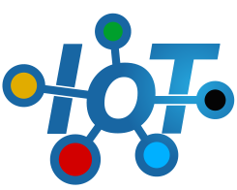
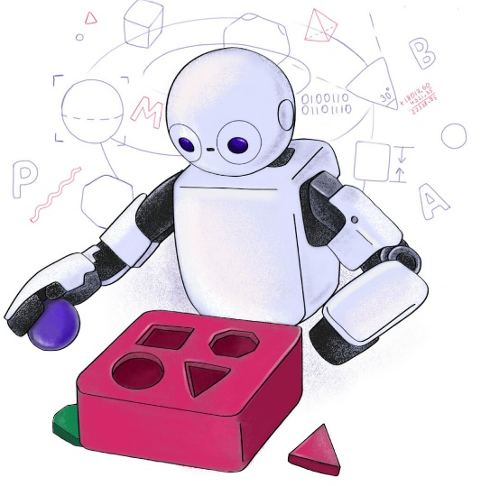

TP557 - Tópicos avançados em IoT e Machine Learning: Arduino nano ble 33 sense
Créditos: Prof. Marcelo Rovai UNIFEI
Samuel Baraldi Mafra
samuelbmafra@inatel.br

Slide 2

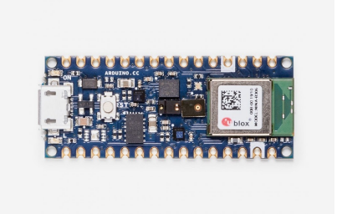
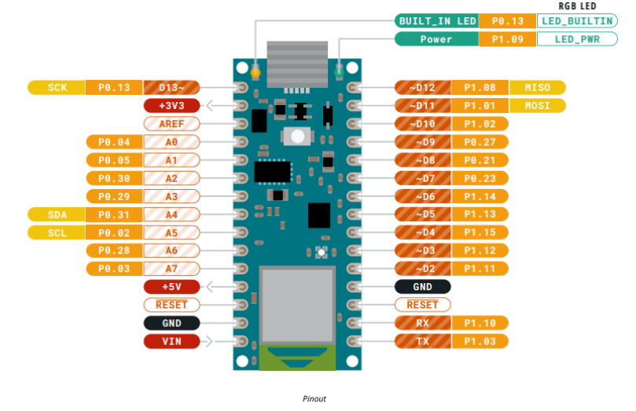
Arduino nano ble 33 sense

Slide 3
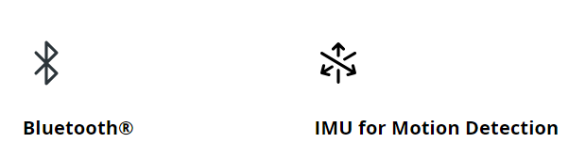
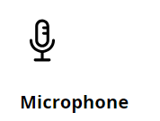
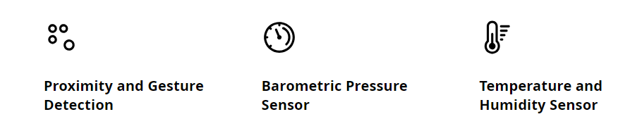
Arduino nano ble 33 sense

Slide 4
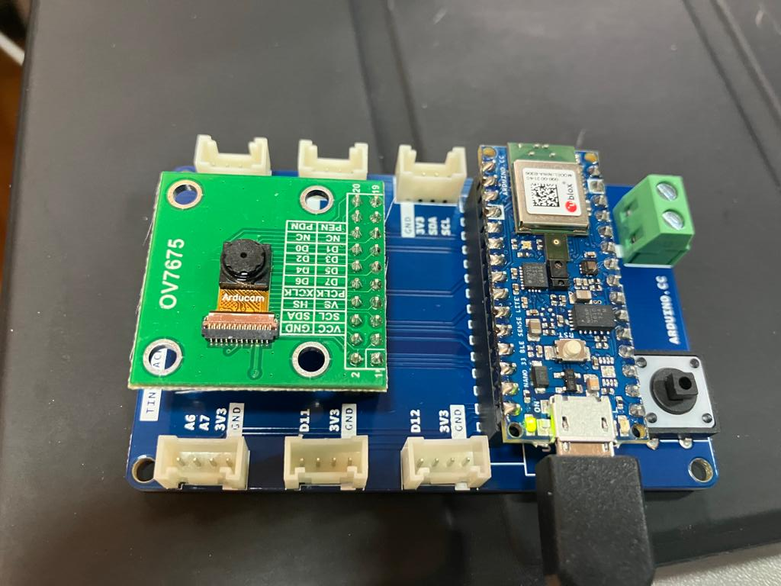
Arduino nano ble 33 sense

Slide 5
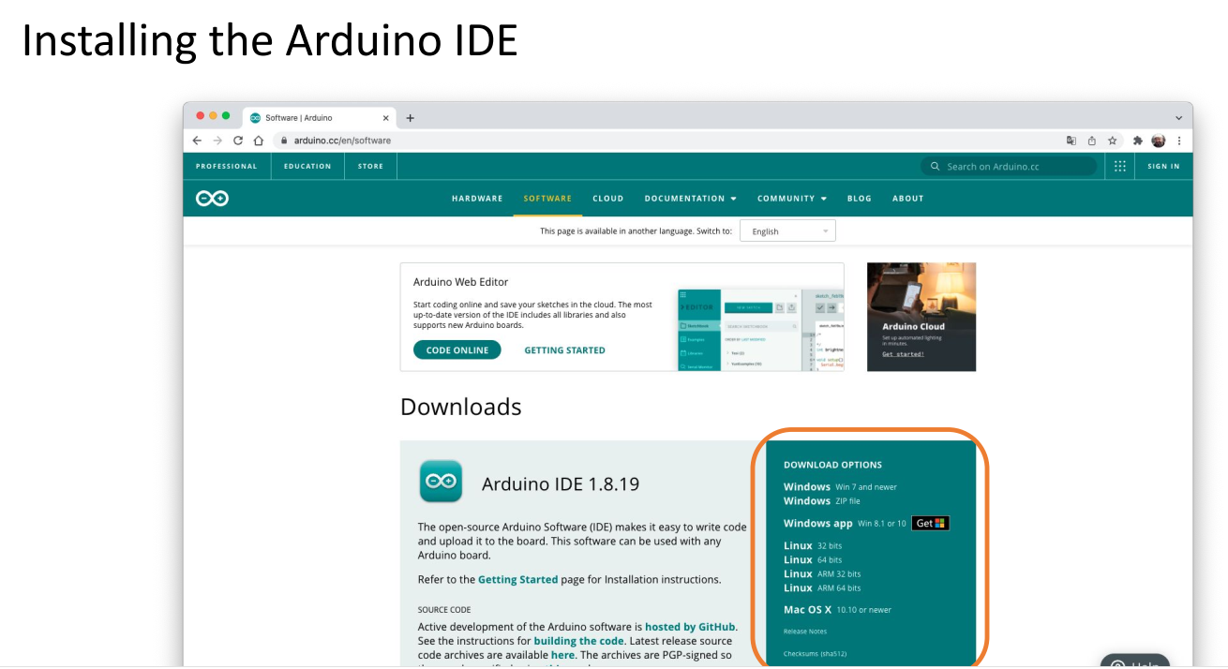
Arduino nano ble 33 sense

Slide 6
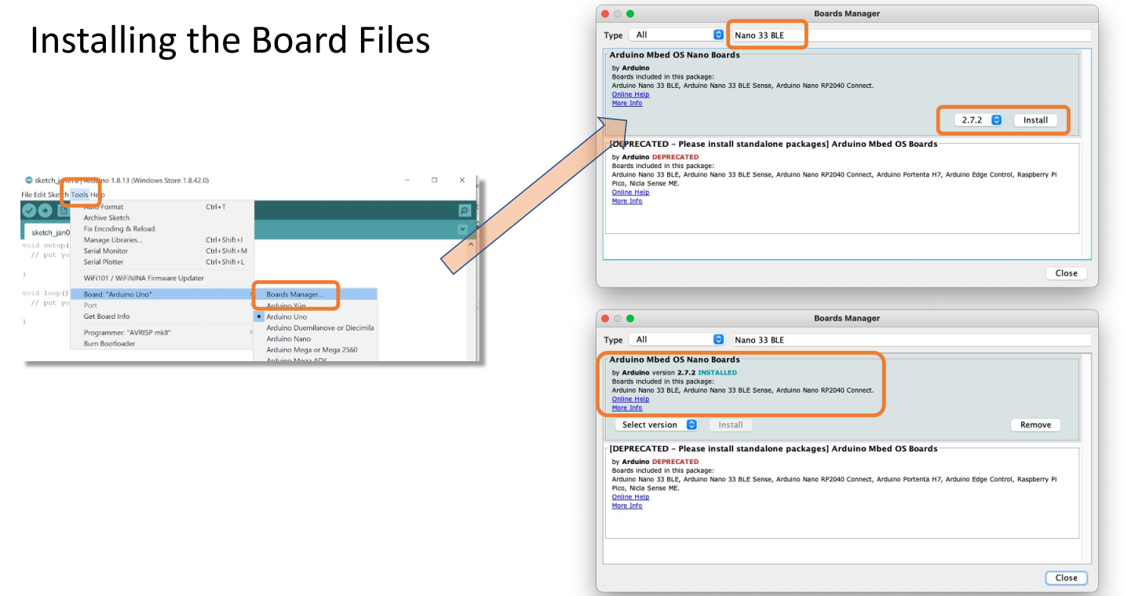
Arduino nano ble 33 sense

Slide 7
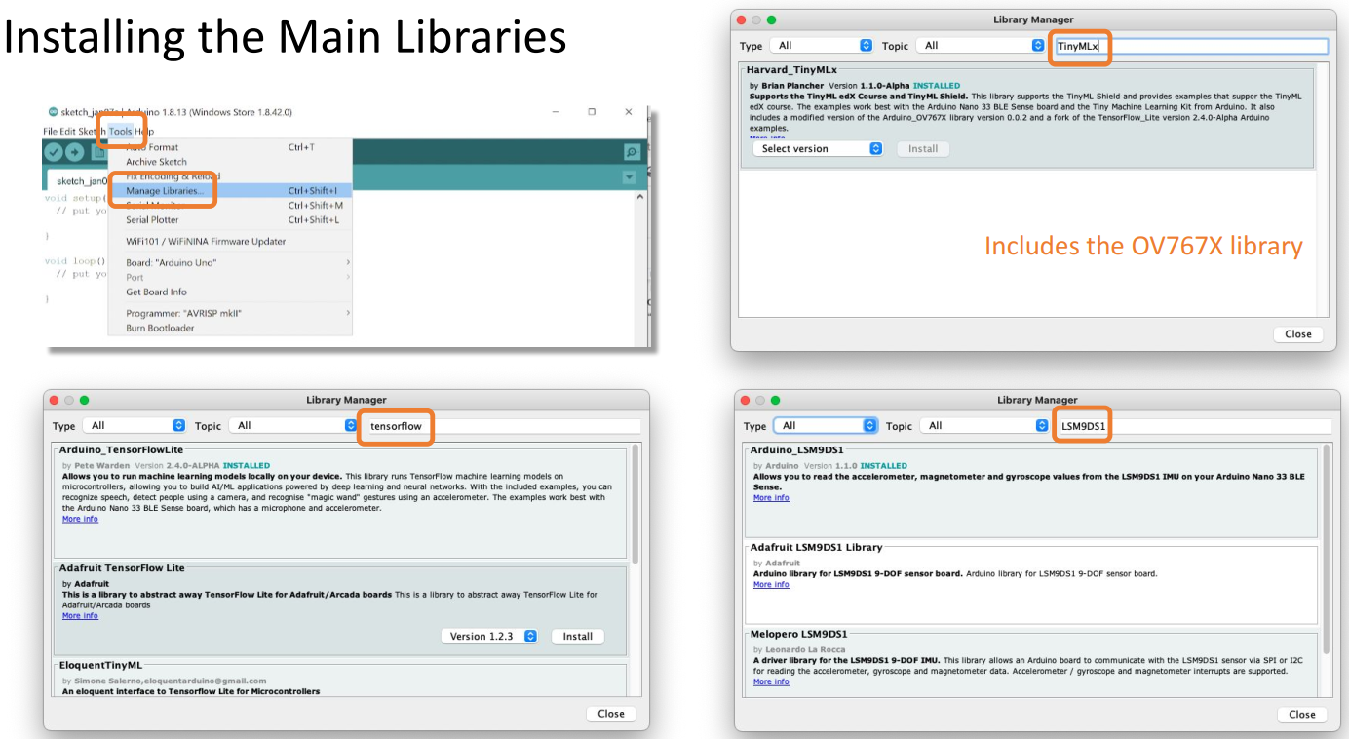
Arduino nano ble 33 sense

Slide 8
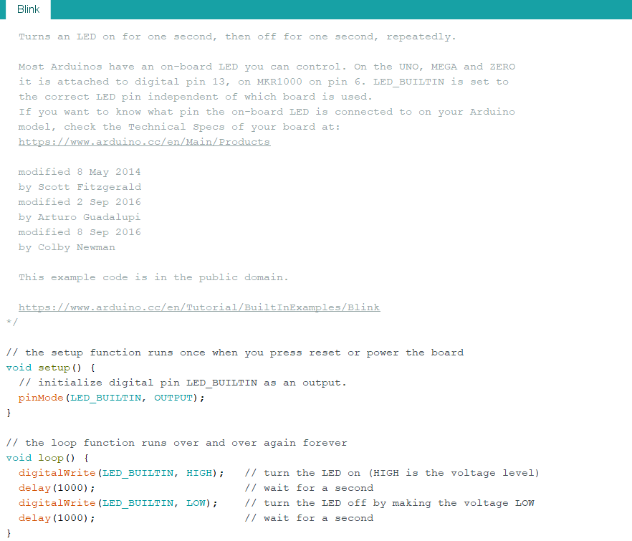
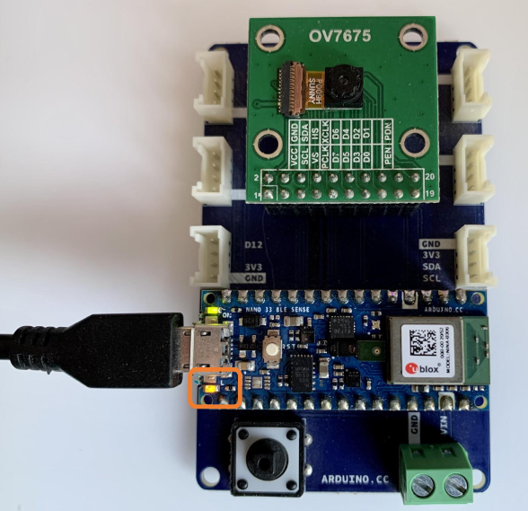
Arduino nano ble 33 sense
Blink

Slide 9
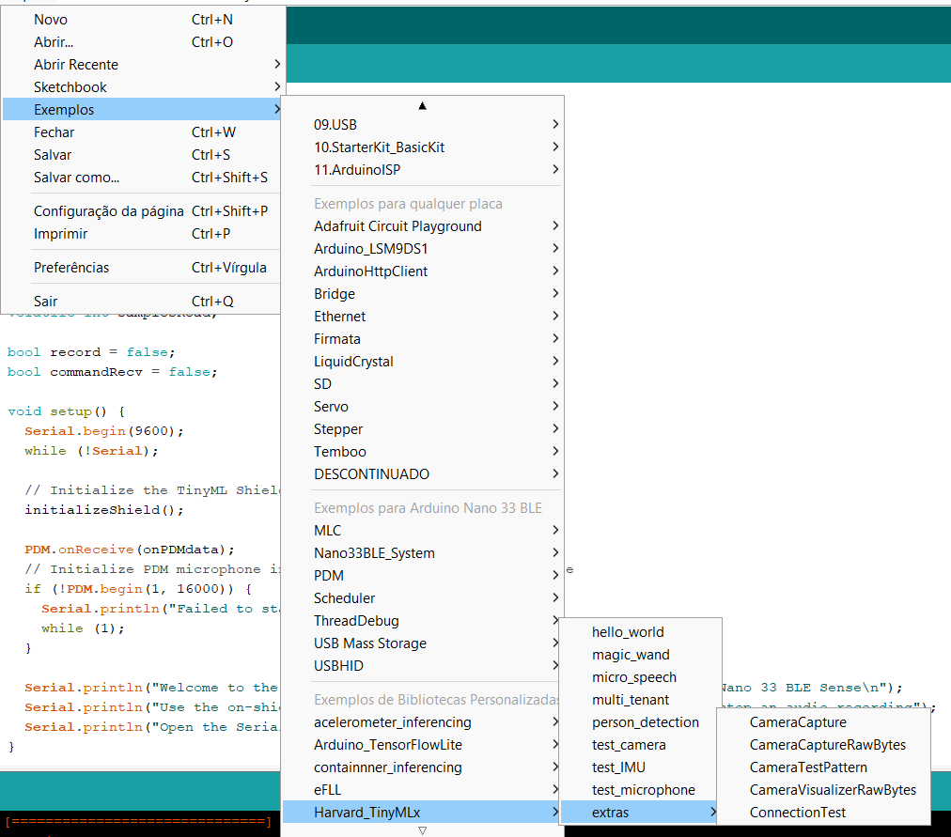
Arduino nano ble 33 sense

Slide 10
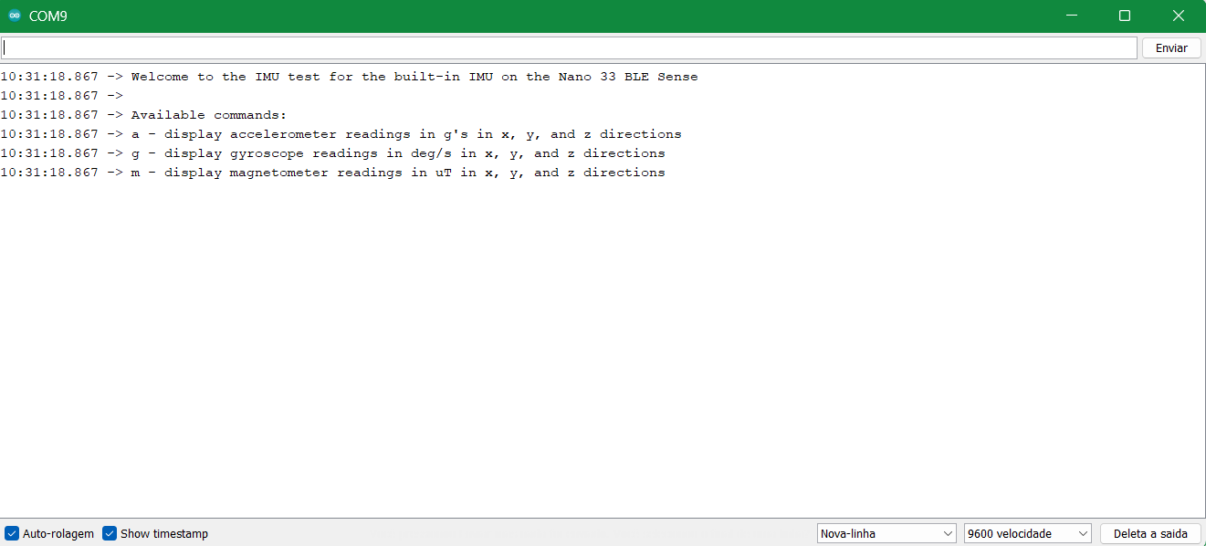
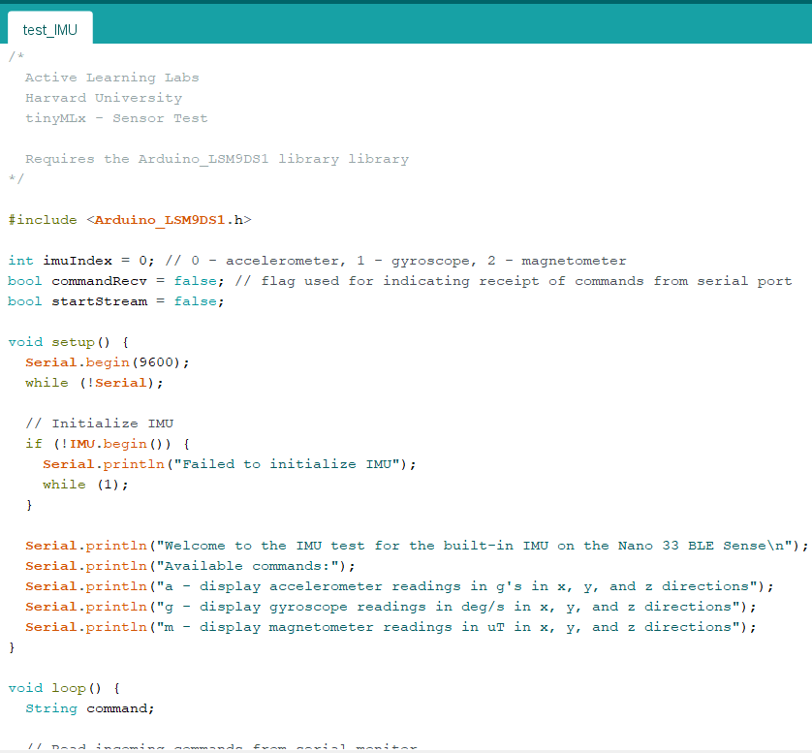
Arduino nano ble 33 sense
IMU acelerômetro

Slide 11
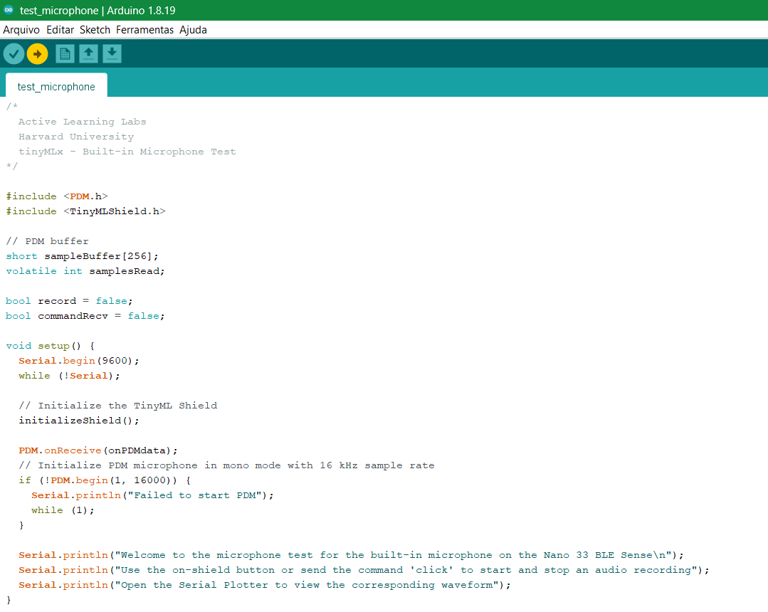
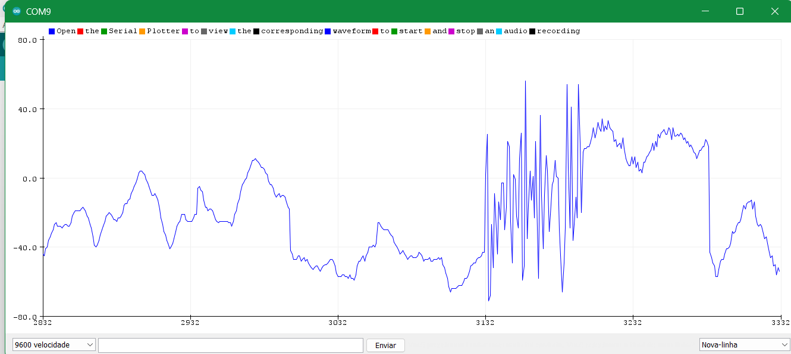
Arduino nano ble 33 sense
Microfone

Slide 12
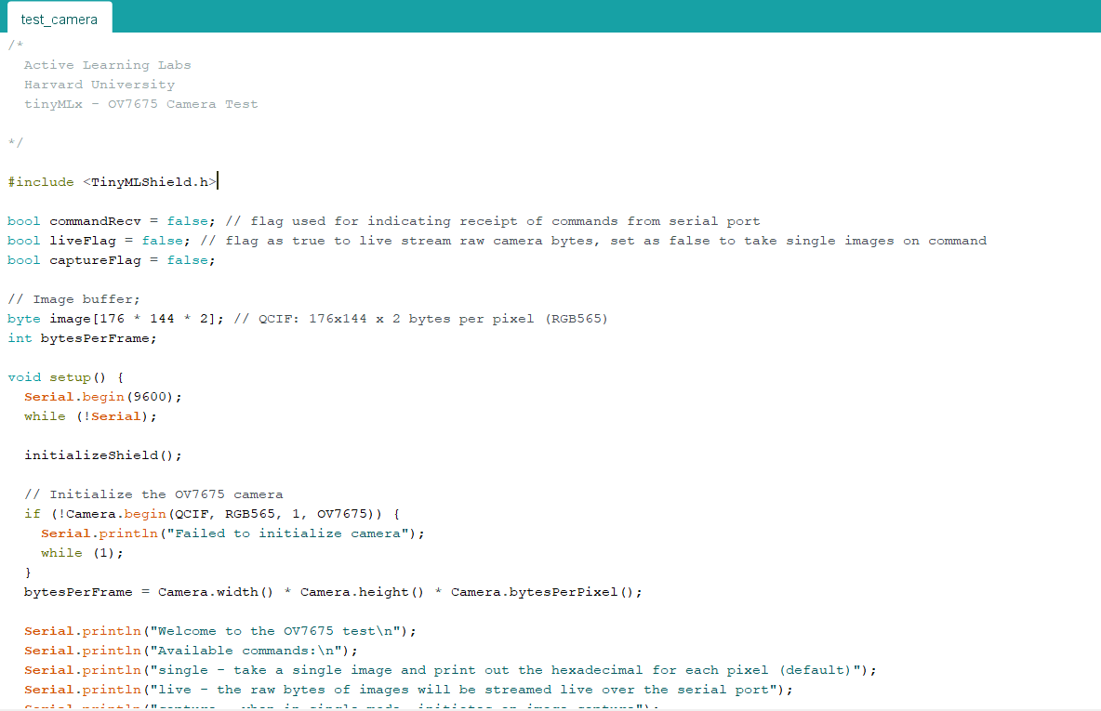
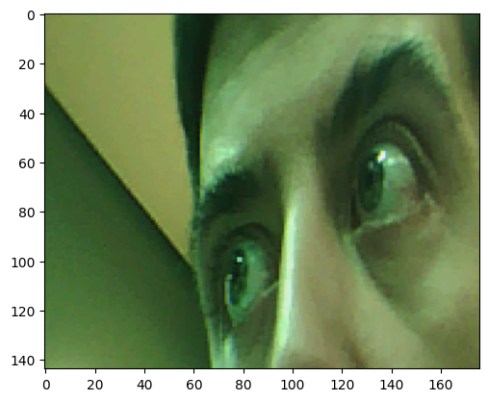
Arduino nano ble 33 sense
Câmera
https://colab.research.google.com/github/tinyMLx/colabs/blob/master/4-2-12-OV7675ImageViewer.ipynb

